Slide 1
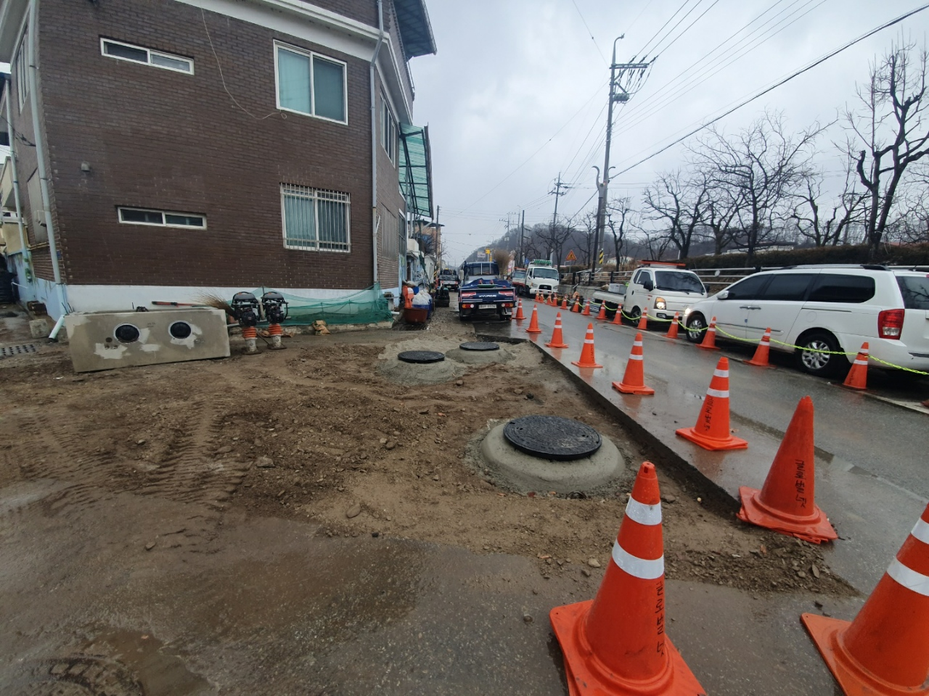
도시건축과

Slide 2
8-1. 전선지중화사업 추진
(단위 : 백만원)
사업명 | 사업량 | 사업비 | 사업내용 | 비고
특화거리 전선지중화사업 | 엘림전기~태일상가 L=0.6km | 3,000 | 2구간 전기 및 통신관 매설
8-2. 국토부 지역개발사업 추진
(단위 : 백만원)
사업명 | 사업량 | 사업비 | 사업내용 | 비고
경부선 영동가도교 확장사업 | L= 220m | 11,000 | 토공 및 교대깨기
영동 햇살가득 다담길 조성사업 | L= 575m | 3,145 | 조경수 삭제

Slide 3
8-3. 군계획도로 개설사업 추진
(단위 : 백만원)
사업명 | 사업량 | 사업비 | 사업내용 | 비고
합 계 (12지구) | L=3,257m | 5,380
영동병원~귀골간도로 | L=450m | 1,000 | 보상협의
남성리(소로2-326) 군계획도로 개설공사 | L=220m | 500 | 보상협의
부용리 고령자복지주택 군계획도로 개설공사 | L=510m | 700 | 보상협의
용산리(소로2-213) 군계획도로 개설공사 | L=250m | 350 | 보상협의
구촌리(소로2-225) 군계획도로 개설공사 | L=100m | 250 | 보상협의
남성리(소로2-315) 군계획도로 개설공사 | L=300m | 350 | 보상협의
남성리(소로1-302) 군계획도로 개설공사 | L=150m | 300 | 보상협의
동정리(소로2-81) 군계획도로 개설공사 | L=560 | 1,003 | 토공

Slide 4
사업명 | 사업량 | 사업비 | 사업내용 | 비고
제2201부대 진입도로 개설공사 | L=370m | 500 | 보상협의
황간남성근린공원 진입도로 확장공사 | L=127m | 264 | 토공
지봉리(소로2-406) 군계획도로 개설공사 | L=190m | 121 | 보상협의
추풍령리(소로2-413) 군계획도로 개설공사 | L=30m | 42 | 보상협의
8-4. 소규모 지역개발사업 추진
400백만원
중가리 농로 및 배수로정비 외 14건 집행

Slide 5
8-5. 영동부용 고령자 복지주택 기공식 행사
일 시 : 21.03.03.(수) 15:00 ~ 15:30
장 소 : 고령자 복지주택 사업부지 내 (영동읍 부용리 85)
주 최 : 영동군, LH
8-6. 2021년도 농촌주택 개량사업
농촌주택 개량사업 사업대상자 선정(3월 중)
8-7. 2021년도 농촌빈집정비사업
농촌빈집정비사업 사업대상자 선정(3월 중)

Slide 6
8-8. 간판정비사업 수요조사
일 정 : 3월 중순 (미정)
대상지 : 중앙사거리 ~ 영동경찰서 방향

